Slide 2
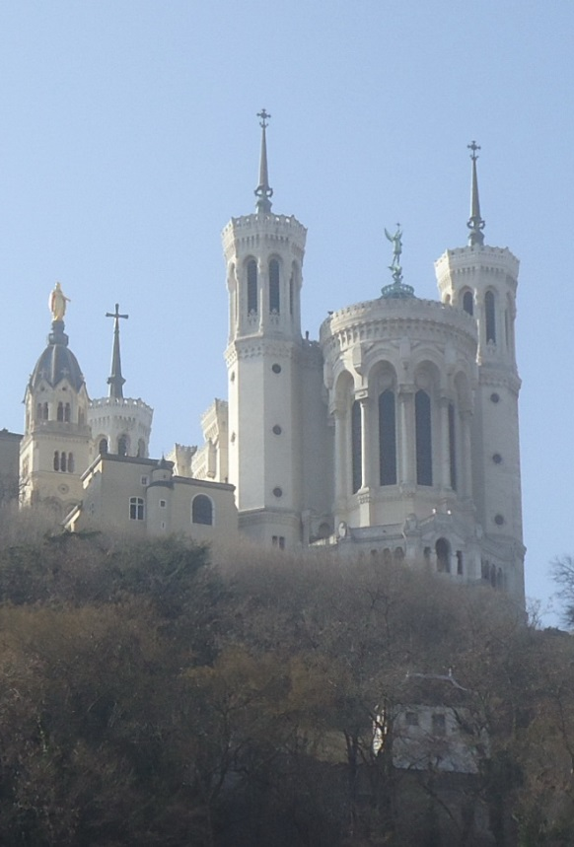
En camino al Bicentenario Marista.
CON MARÍA,
PARA UN NUEVO COMIENZO.
FOURVIÈRE: PROMESA RENOVADA.

Slide 3
En camino al Bicentenario Marista.
Experiencia de retiro para la comunidad.
Un regalo del Espíritu de Dios:
FOURVIÈRE, inspiración para…
UNA NUEVA RELACIÓN, DE COMUNIÓN, ENTRE LAICOS, LAICAS Y HERMANOS.

Slide 4
ESPÍRITU DE DIOS
Espíritu de Dios, toma mi vida;
toma mi alma; toma mi ser. (2)
Ven, lléname;
con tu presencia lléname,
con tu poder lléname;
con tu bondad. (2)
Si Dios no vive en mí,
vivo sin rumbo,
vivo sin calma, vivo sin luz. (2)

Slide 5
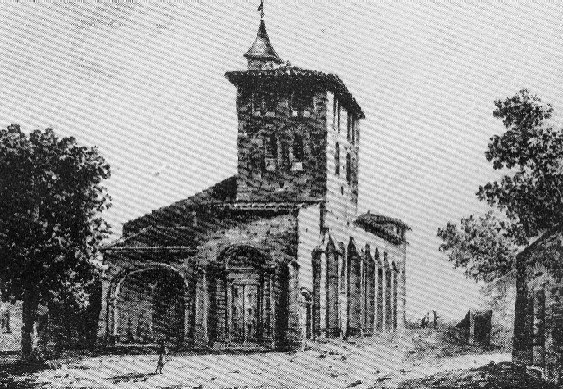
El 23 de julio de 1816, al día siguiente de su ordenación, un grupo de jóvenes presbíteros, llenos de ilusión, se encamina hacia el Santuario de Fourvière, en Lyon.
A los pies de Nuestra Señora hacen su promesa de constituir la Sociedad de María.

Slide 6
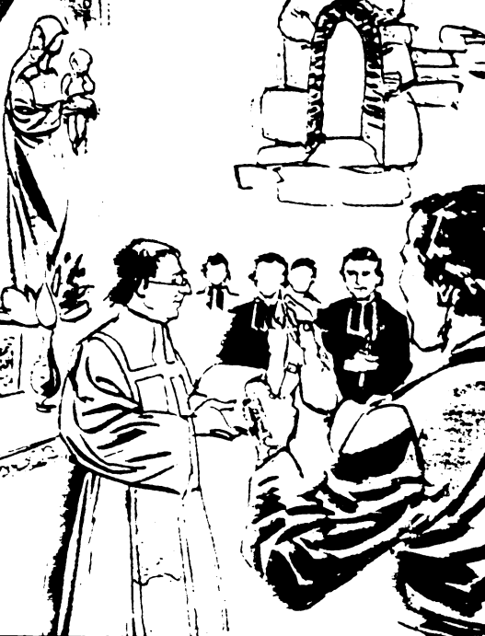
Nosotros, los infrascritos, queriendo trabajar en la mayor gloria de Dios y de María, Madre de Nuestro Señor Jesucristo, afirmamos y manifestamos que tenemos sincera intención y firme voluntad de consagrarnos, cuando llegue el momento oportuno, a la fundación de la piísima congregación de los Maristas.

Slide 7
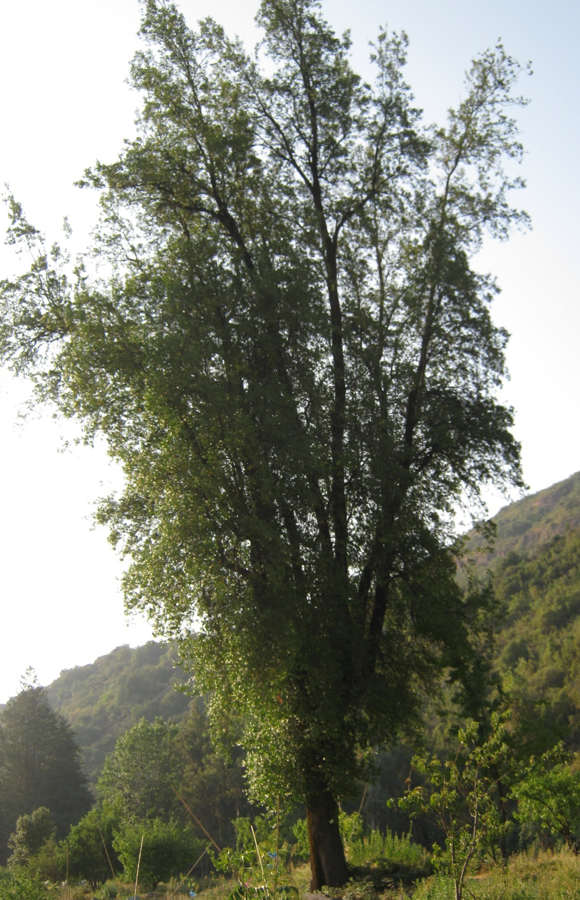
Desde el inicio, los primeros maristas imaginan la Sociedad de María como un gran árbol con diferentes ramas: religiosos sacerdotes, religiosos hermanos, religiosas y laicos.
El proyecto no obtuvo el reconocimiento eclesial en aquel entonces; quizás la coyuntura histórica no era la adecuada.

Slide 8
Hoy día, las circunstancias son muy distintas. Reconocemos con agradecimiento que el Espíritu Santo ha hecho florecer entre nosotros la vocación laical marista. Miles de laicos y laicas de todo el mundo se sienten llamados a vivir el evangelio a la manera de María, según la tradición del P. Champagnat y de los primeros hermanos.
Los orígenes de la Sociedad de María nos recuerdan que religiosos y laicos estamos asociados para la misión, y llamados a ofrecer el rostro mariano de la Iglesia, con nuestra manera peculiar de ser y de construir Iglesia.

Slide 9
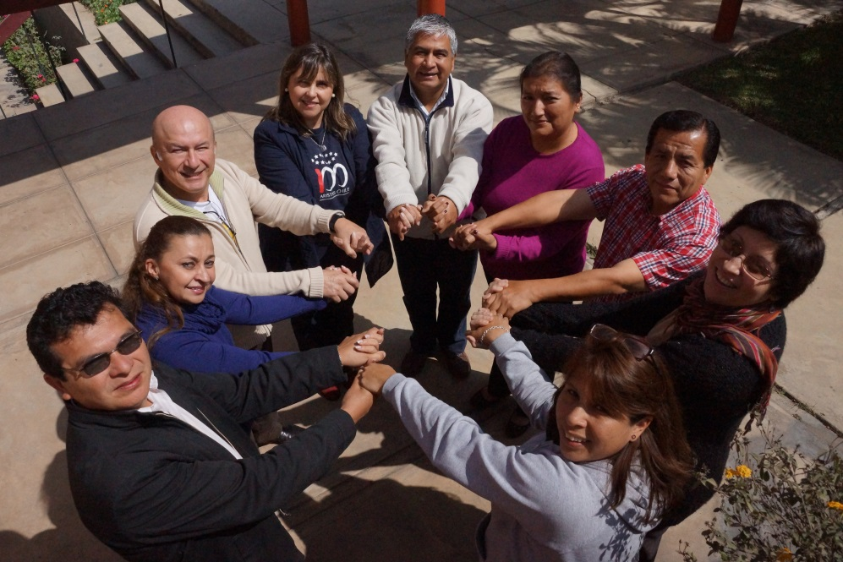
Nuestro último Capítulo general nos invitaba a una nueva relación entre hermanos y laicos, para servir mejor a la apasionante misión que la Iglesia nos confía.
Contemplamos nuestro futuro marista como una comunión de personas en el carisma de Champagnat.
Permanecemos, pues, abiertos a la creatividad del Espíritu Santo, que nos puede llevar, quizás, por caminos totalmente insospechados.

Slide 10
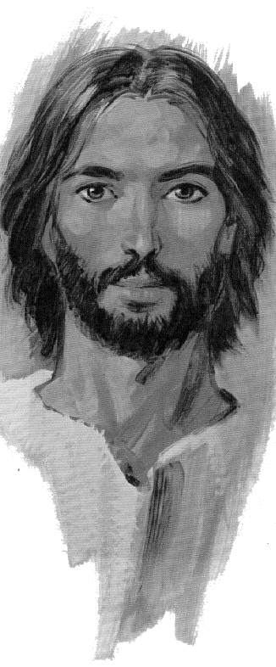
AÑO FOURVIÈRE.
Asociados para la misión. Es decir, asociados en torno a la figura de Jesús.
Por una parte, sin mirar para atrás, ni siendo tampoco aquellos que se separan de Jesús y van a su aire.
Sólo el compromiso de todos hará posible UN NUEVO COMIENZO.

Slide 11
DONDE HAYA UN NIÑO
Oh Señor, quisiera decirte lo que siento en mí; hoy mi alma quiere pedirte un amor sin fin.
Donde haya un niño quiero hablarle de ti; fue mi Padre Marcelino, quien me lo enseñó así. Una sonrisa humilde,
sincera y de paz,
es tu palabra viva
que se hace realidad.
UNA LÁGRIMA, LA DE UN NIÑO,
UN LAMENTO A ESCUCHAR.
UN MARISTA, UN AMIGO,
UNA VIDA QUE SE DA.
Oh María, mi Buena Madre,
vives junto a mí;
hoy quisiera agradecerte
el haber dicho "Sí".
Donde haya un niño,
quiero hablarle de ti;
fue mi Padre Marcelino
quien me lo enseñó así.
Una sonrisa humilde,
sincera y de paz,
es tu palabra viva
que se hace realidad.

Slide 12
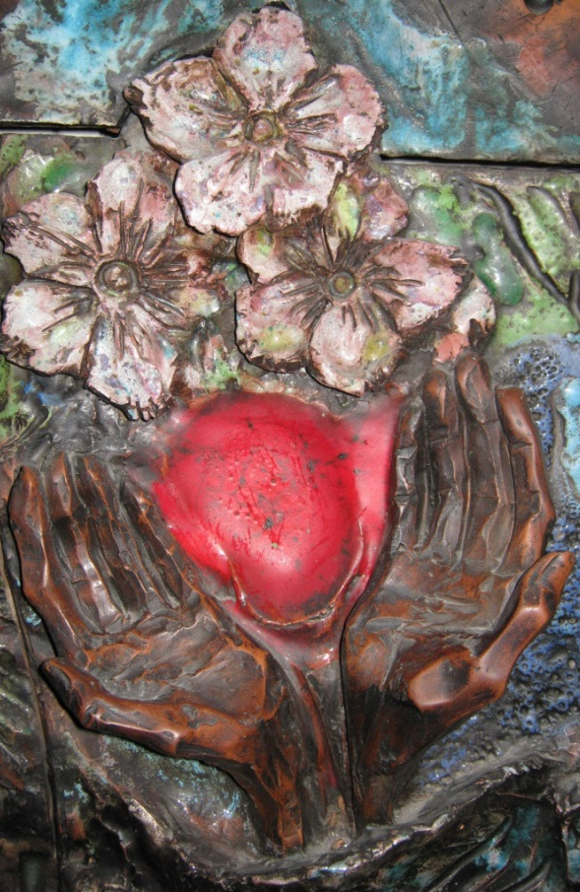
La tarea:
Lectura del texto que se entrega y selección de una parte del mismo.
Hacer un ejercicio, escogiendo el lugar y tomándome el tiempo sugerido (1 hora).
Escribir lo que me dejó el ejercicio respondiendo las preguntas seleccionadas.
Compartir en la comunidad la experiencia y orar juntos con ella.
Revisamos el folleto entregado

Slide 13
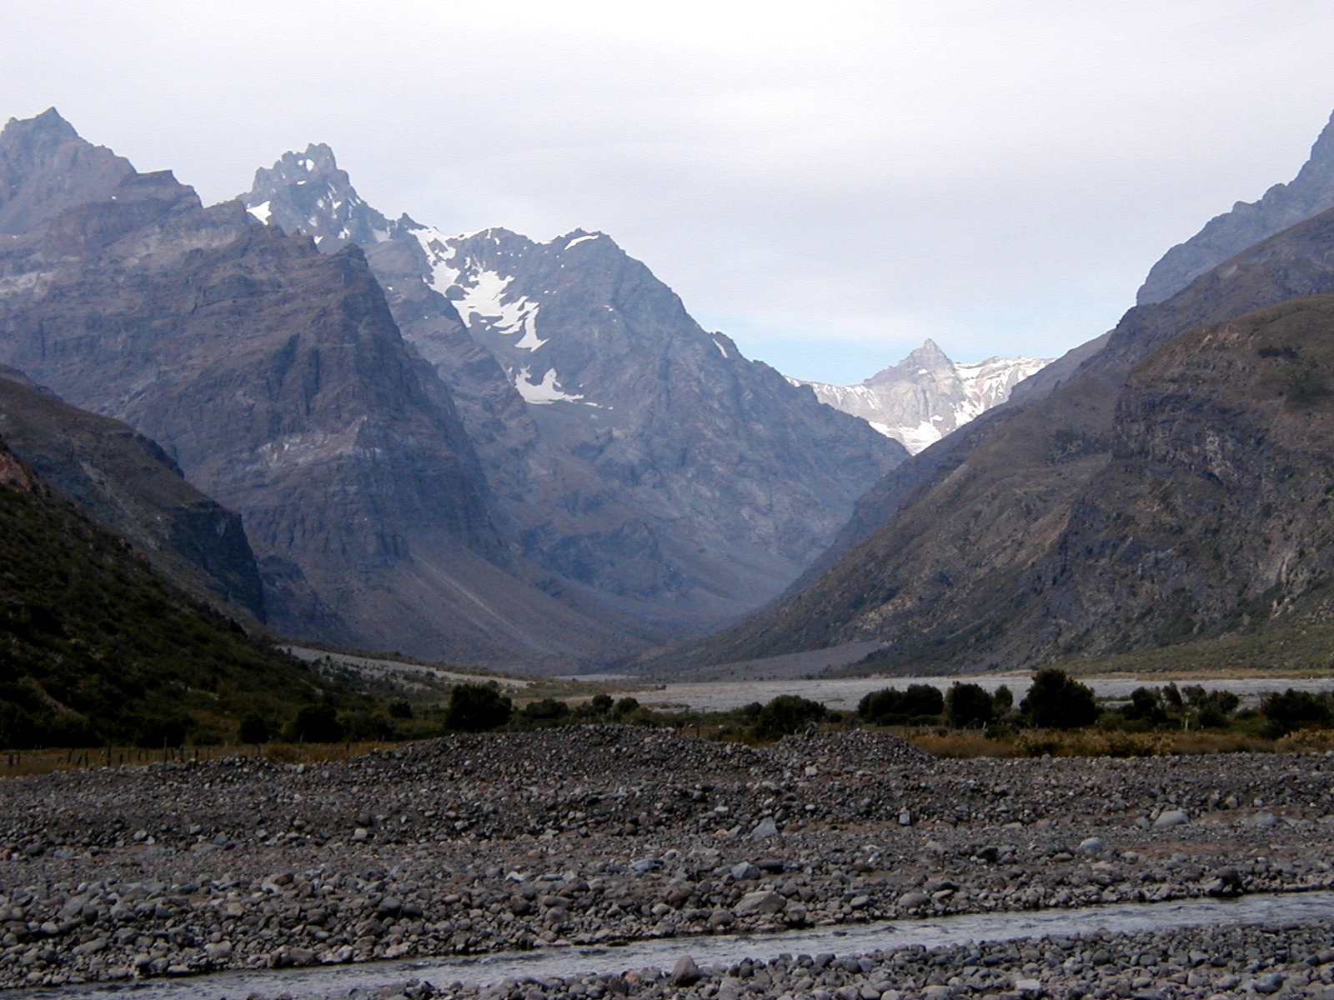
A solas, con el que sabemos que nos ama.

